Slide 1
Defensa del proyecto de investigación:
Análisis del nivel de aceptación de “sopas deshidratadas tipo cremas de preparación instantánea” en personas con niveles de ocupación alta en el Distrito Metropolitano de Quito
Previo a la obtención del título de
Ingeniera en Mercadotecnia
Agosto - 2020
Tesista: Albarracín, Karen
Director: Paz Riofrío, Hernán

Slide 2
01
Problema de Investigación
Antescedentes, planteamiento del problema, importancia, justificación, y objetivos de la investigación
02
Marco teórico
Marco referencial, marco teórico, marco conceptual, determinación de variables, preguntas e hipótesis.
Contenido
03
Metodología
Modelo de investigación, tipo y diseño de investigación, población y muestra, instrumento de investigación.
04
Resultados de la investigación
Análisis univariado, bivariado, multivariado y comprobación de las hipótesis.
05
Conclusiones y recomendaciones

Slide 3
Problema de investigación

Slide 4
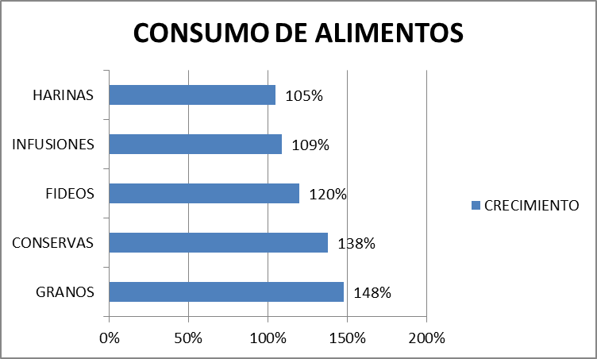
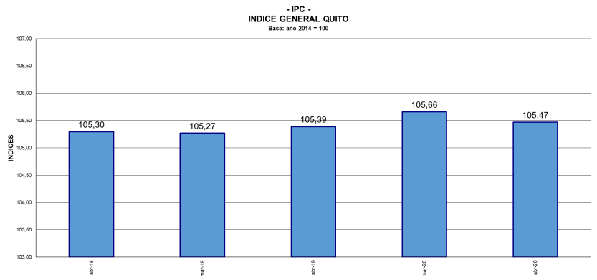
Indicadores macroeconómicos

Slide 5
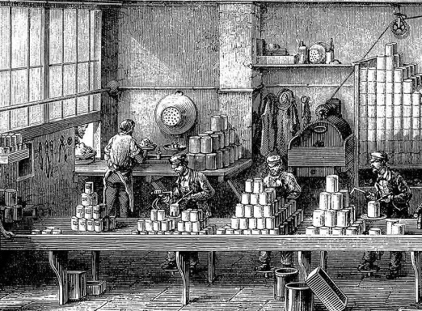
Evolución histórica
Primera Patente
Inicio
Ingenio
Innovación
Sopas en sobre de Knorr y Maggie
Las guerras napoleonicas
Conservas
en lata
Nacen los cubos Maggie
1810
1817
1887
Final XIX

Slide 6
Principales competidores
Maggie y Knorr lideran el mercado latino en cuanto a la participación en el mercado (poseen más del 68% del mercado ocupado)
95%
Del mercado ecuatoriano es dominado por Nestlé
Competencia
Marcas nacionales y marcas blancas

Slide 7
Evolución de la necesidad
Alimentación
Bienestar Subjetivo
Búsqueda de un método práctico para sasear la necesidad primaria de la alimentación
Elemento generador de satisfacción emocional ligado a la felicidad

Slide 8
3
principales razones de consumo
Cada vez es más restringido el tiempo que las personas tienen o dedican a cocinar a la semana
La demanda de comidas preparadas y listas para su consumo ha tenido un crecimiento latente
La preocupación por comer productos sanos y nutritivos es cada vez mayor.

Slide 9
Datos sobre el consumo alimenticio
EN LA REGIÓN
EN EL PAÍS
Ahora se consume más sopas
Hogares unipersonales
Gracias a la asociación que se hace de este producto con una dieta balanceada
Ha crecido en un 15% la conformación de hogares unipersonales
Tendencia
Demanda
Afinidad
Núcleos
Comer en el hogar
La salud es primero
Son cada vez más populares las aplicaciones de “entrega a domicilio” como Uber Eats y Glovo
Entre sus principales preocupaciones a la hora de escoger un producto alimenticio es que sea saludable, ecológico y le suponga un ahorro

Slide 10
¿Qué supone una mala alimentación?
01
02
03
Mortalidad
Tiempo inconscistente
Percance laboral
Según el PMA será la mayor causa de de muertes para 2030
Se necesitan de 3 a 4 horas para preparar una comida balanceada
Son causados por el sedentarismo y la mala alimentación
Esta realidad evocó un llamado a la industria alimenticia del país por diseñar y comercializar productos que sean saludables y nutritivos, además de que estén al alcance de todos.

Slide 11
Realidad Actual
La búsqueda de la simplicidad y la alta disponibilidad de herramientas tecnológicas, hacen que la práctica de la cocina como se conocía hace 20 años, se convierta ahora en un arte
Cuando no existe la motivación, el cocinar no se vuelve importante porque se ha superado el nivel de la satisfacción básica del hambre
La cocina se ha convertido en un lugar que se considera demasiado tedioso, complicado y agotador
La realidad del comportamiento alimenticio de la población Quiteña se fundamenta en una cadena de relaciones entre los alimentos típicos y situaciones cotidianas

Slide 12
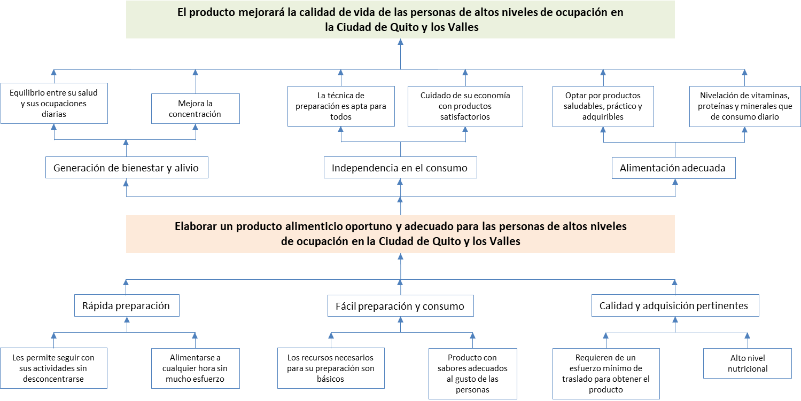

Slide 13
Formulación del problema de investigación
¿Cuál es el nivel de aceptación de las sopas deshidratadas “tipo crema de preparación instantánea” como un producto que mejora la calidad de vida de las personas con altos niveles de ocupación en el Distrito Metropolitano de Quito?

Slide 14
Importancia y
Justificación
Desarrollo de productos bajo la premisa de mejorar la calidad de vida de sus consumidores
las múltiples obligaciones y la facilidad de adquirir productos, hacen que las personas dejen de lado tareas que hace 50 años eran vitales
01
04
La industria alimenticia es un mercado sumamente cambiante
03
Obtener la información correcta para la introducción de este producto al mercado
02
05
Llevar más allá la conceptualización de un producto alimenticio

Slide 15
“
Determinar el nivel de aceptación de las sopas deshidratadas “tipo crema de preparación instantánea” en personas con altos niveles de ocupación en el Distrito Metropolitano de Quito, mediante el uso de herramientas de investigación y el análisis estadístico, para identificar los principales factores que ayudarán al lanzamiento exitoso del producto.
Objetivo
General

Slide 16
Objetivos Específicos
Objetivo 1
Objetivo 3
Objetivo 5
Objetivo 2
Objetivo 4
Objetivo 6
Encontrar los principales segmentos con mayor aceptación al producto
Encontrar la relación que existe entre la percepción que tienen los públicos objetivos y el nivel de atractivo del producto
Encontrar las 5 características principales del producto
Encontrar los 3 principales factores del que generan en las personas con altos niveles de ocupación de Quito la percepción de bienestar
Encontrar las 3 principales circunstancias para que las personas con altos niveles de ocupación consuman el producto
Encontrar si existe influencia de la condición económica y su percepción del producto

Slide 17
Marco teórico

Slide 18
Marco referencial
La población realciona la calidad de vida con los productos que les genera bienestar
Los individuos han pasado a consumir experiencias emocionales
Las experiencias de consumo se relacionan con el bienestar
(Chicaiza, 2013)
(Gordaliza, 2018)
(Vargas Bianchi, 2019)
(Romero, 2014)
(Hovasapian & Levine, 2018)
Determinación de axiomas fuertes de preferencia revelada.
La sensación de satisfacción es algo efímero debido a la adaptación que tiene cada sujeto

Slide 19
Teoría del comportamiento
del consumidor
Comportamiento
Buscar, evaluar, comprar, utilizar
Satisfacción
Acciones motivantes
Extrínsecos
Influyentes para tomar una decisión
Procesos interiores
Objetivos comparativos
Asociados al entorno y la percepción del propio bienestar
Factores personales
Estilos de vida
Características del comprador
Objetivos deseables
ciclo de vida y edad, ocupación y circunstancias de su economía, personalidad, estilo de vida y valores
Forma individual de vivir, influye directamente en los hábitos de consumo de la misma en función de características individuales inherentes que fueron moldeadas por la interacción social a medida que la persona evoluciona en el ciclo de vida

Slide 20
Segmentación Psicográfica
VALS
Rokeach Value Survey (RVS)
metodología de segmentación fundamentada en tres conceptos: valores, actitudes y estilos de vida
se fundamenta en reconocer los valores como motores que guían el actuar y comportamiento de las personas tanto en sus actitudes como en sus decisiones de compra
LOV (List Of Values),
trata de vincular la teoría de la adaptación social en una propuesta metodológica donde se considera la forma en la que asimila cada individuo sus roles.
Cuestionario AIO
Este enfoque sirve como referencia de la segmentación psicográfica basándose en que las formas de vida se deben resolver mediante la vinculación de actividades, intereses y opiniones

Slide 21
Trabajo
Intereses
Familia
Opiniones
Uno mismo
Características demográficas
Edad
Deportes
Comunidad
Eventos sociales
Aficiones
Casa
Trabajo
Comunidad
Diversión
Moda
Cuestiones
sociales
Política
Negocios
Economía
Educación
Ingresos
Ocupación
Tamaño familiar
Vivienda
Actividades

Slide 22
Teoría comunicativa del producto
Objetivo del marketing
Identificar, evaluar y elegir las oportunidades de mercado y sus estrategias
Diseño de productos
Conjunto de actividades que se inicia con la percepción de una oportunidad de mercado y termina en la producción, venta y entrega de un producto
Hincapié en los atributos
Son aquellos factores, tangibles o intangibles que hacen que un producto sea lo que es y pueda cumplir su función, generando calidad y percepciones ligadas a su utilidad o conveniencia
Innovación
todo proceso para el diseño de nuevos productos es comparable con el proceso de la innovación en tecnología
Viabilidad del proyecto
La valoración de los consumidores hacia el nuevo producto se realiza a través de los test de producto y los estudios de aceptación y preferencia

Slide 23
Pliego de condiciones de diseño
Presentación del producto diseñado
Industrialización del producto
Lanzamiento según el plan de marketing
Definición del producto
Diseño del producto
Contrastación de la viabilidad
Producción y lanzamiento al mercado
Gestión del ciclo de vida del productos
Rediseño, styling, sustitución o retiro
Parte del análisis del mercado
Se definen las características necesarias
Viabilidad técnica y económica y fabricabilidad
Aceptación por el mercado y comercialización
Cumplimiento de estándares de calidad

Slide 24
Conceptos clave a considerar
Calidad de vida
Se define como la “evaluación multidimensional, de acuerdo a criterios intrapersonales y socio-normativos, del sistema personal y ambiental de un individuo”
Percepciones y preferencias
Se define a la percepción como “el modo personal de interpretar y dar sentido a los estímulos a los que uno se expone”
Desarrollo de nuevos productos
Según Kotler y Armstrong (2012) es el proceso para la creación de productos originales o modificados utilizando para ello los recursos de desarrollo que tienen las empresas
Decisión de compra
Es uno de los últimos pasos que conlleva el proceso de compra, el mismo que se ve condicionado en “función de la importancia del riesgo y del grado de involucramiento del comprador”
Productos nanoencapsulados
La elaboración de los productos nanoencapsulados se fundamenta en capturar partículas (nano-componentes) y en secarlas en procesos de atomización convencionales.

Slide 25
Determinación de las variables
Variable dependiente | Variable independiente | Categorías | Covariable
Comportamiento del consumidor |  | Condiciones de vida Satisfacción personal Contexto cultural | Calidad de vida de las personas con altos niveles de ocupación en el Distrito Metropolitano de Quito
 | Diseño de productos | Atributos físicos Atributos funcionales Atributos psicológicos

Slide 26
Preguntas e Hipótesis
DISEÑO DE PRODUCTOS
COMPORTAMIENTO DEL CONSUMIDOR
FUNCIÓN INTEGRADORA
H3
A. FUNCIONALES
Utilidades
FUNCIÓN LEGAL
CONDICIONES DE VIDA
H4
DETERMINANTES INDIVIDUALES
SATISFACCIÓN LABORAL
Intrínsecos
SATISFACCIÓN CON LA VIDA
A. FÍSICOS
FUNCIÓN TÉCNICA
H5
Externos
CONTEXTO CULTURAL
FACTORES EXTERNOS
H1
H6
H2
Calidad
GRUPOS DE REFERENCIA
A. PSICOLÓGICOS
FUNCIÓN ADAPTATIVA
FUNCIÓN ECONÓMICA
Percepción

Slide 27
Metodología

Slide 28
Personalidad y auto concepto
DETERMINANTES INDIVIDUALES
FACTORES EXTERNOS
El objetivo máximo de toda persona es la felicidad
Cultura y subcultura
Condiciones de vida
Clase social
Satisfacción con la vida
Los consumidores pueden desear algo que no necesitan o necesitar algo que no desean
El consumidor no es siempre consciente de sus deseos hasta que un estímulo lo recuerda
Grupo social y familia
Satisfacción laboral
Los productos y servicios no se adaptan exactamente a los deseos para ser adquiridos
Influencia
personales
Actitudes, valores
y estilos de vida
Modelo de
O’Shaughnessy
Funciones técnicas
Funciones legales
Funciones económicas
Funciones integradoras
Funciones adaptativas

Slide 29
Metodología
Tipo de investigación | Diseño de la investigación | Instrumentos aplicados | Validez y confiabilidad | Técnica de análisis de datos | Tecnica de comprobación de hipótesis
Descriptiva | Descriptiva transversal simple | Entrevista inicial Encuesta | Método Delphi Alpha de Cronbach | Análisis, uni/bi/multivariado | Prueba no paramétrica Chi Cuadrado
$$n=\frac{{N∗Z}^{2}∗p∗q}{e^{2}∗\left(N−1\right)+p∗q∗Z^{2}}=\frac{1.778.392∗{1,96}^{2}∗0,5∗0,5}{{0,04}^{2}∗\left(1.778.391,55−1\right)+0,5∗0,5∗{1,96}^{2}}=600,03$$
Z = 1,96 (95% de confianza)
p = 0,5
q = 0,5
e = 0,04
N = 1.723.671
n = 600
Muestreo estratificado
$$n\left(i\right)=n∗\frac{N(i)}{N}$$
Administración zonal | Estrato 1 | Estrato 2 | Estrato 3 | Total encuestas
Calderón | 29 | 12 | 5 | 46
Eloy Alfaro | 48 | 42 | 14 | 104
Eugenio Espejo | 45 | 20 | 17 | 82
La Delicia | 32 | 19 | 16 | 67
La Mariscal | 5 | 3 | 1 | 9
Los Chillos | 45 | 22 | 6 | 73
Manuela Saenz | 30 | 13 | 9 | 52
Quitumbe | 74 | 33 | 20 | 127
Tumbaco | 23 | 12 | 5 | 40
Total | 331 | 176 | 93 | 600

Slide 30
Construcción del instrumento
Información demográfica y geográfica
edad, género, sector de residencia, nivel de educación, estado civil.
Hábitos conductuales
¿Tiene tiempo para encargarse de preparar sus alimentos?; ¿Disfruta de preparar sus alimentos?; ¿Para cuántas personas cocina?; ¿Cuál es el menú típico en su hogar?; ¿Se preocupa por tener una alimentación saludable?; ¿Consideraría usted a las sopas un producto saludable?; ¿Las sopas son parte de su dieta?; ¿Con qué frecuencia consume sopas?; ¿Por qué o por qué no consume sopas?; ¿Cómo le gusta preparar sus sopas?
Percepción y entendimiento del concepto
¿Qué considera usted que es un producto "instantáneo"?; ¿Qué es lo que espera de un alimento instantáneo?
Preferencias y aceptación
Calidad de vida – AIO
¿Usted compraría una sopa instantánea que esté lista para consumir en un minuto?; ¿Cuáles son las cualidades que más le llaman la atención de una sopa instantánea?; ¿Qué sabores preferiría para una sopa instantánea?; ¿En qué circunstancias consumiría sopas instantáneas?; ¿Cuánto estaría dispuesto a pagar por un sobre personal de 20 g (rinde para una sopa de 250ml)?
Agrupación de segmentación psicográfica determinada por la calidad de vida:
Gobierno del territorio: selecciones su tipo de residencia, satisfacción con la salud, satisfacción con los servicios básicos.
Oportunidades y derechos: logros personales, gestión del tiempo, actividades de recreación.
Autorrealización reconocimiento y pertenencia: satisfacción con respecto a sueldo, empleo, hogar y familia.
AIO: actividades que realiza durante su tiempo libre, intereses y opiniones puntuales sobre el producto.

Slide 31
Análisis de resultados

Slide 32
Estrato 1
Estrato 2
Estrato 3
Muestra (600 individuos)
Procedimiento
Análisis univariado general
Análisis de conglomerados
Estrato 1
Estrato 2
Estrato 3
Análisis descriptivo (media y desviación estándar)
Análisis factorial
Pruebas estadísticas
Prueba de hipótesis por grupos

Slide 33
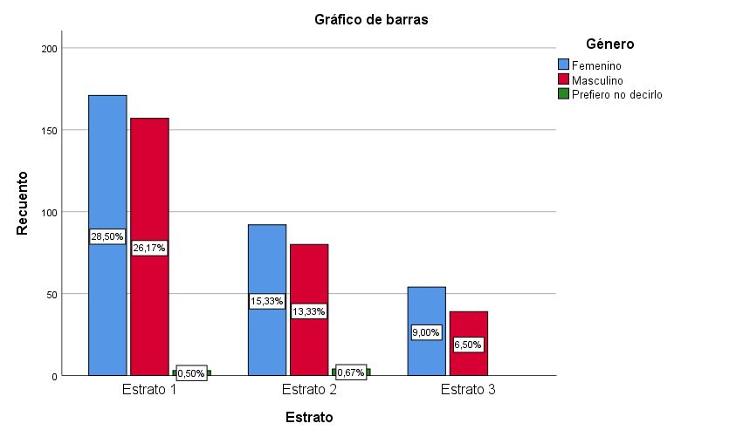
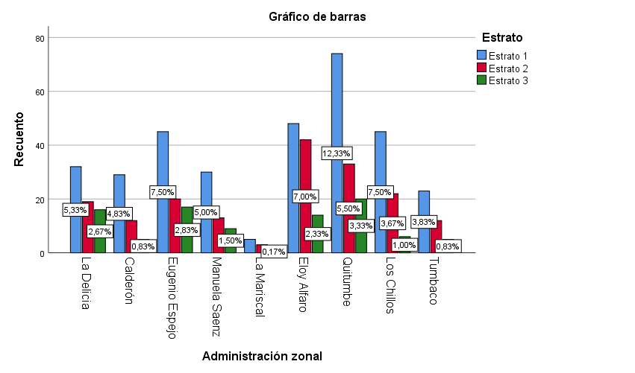
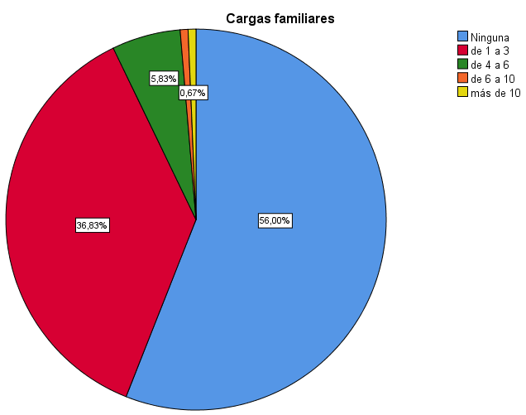
Variables demográficas
Estado civil
Edades
En cuanto a la situación del estado civil de las personas encuestadas, más de la mitad (64,83%) son soltero/as, seguidos por las personas casadas (28,67%).
Se cumplieron los valores proporcionales que se establecieron en el muestreo estratificado para que así la investigación sea significativa a la muestra

Slide 34
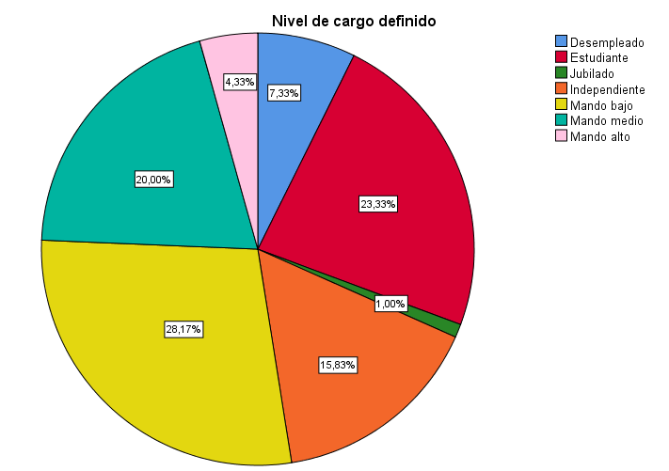
Cargos y educación
72%
Percibe un sueldo menor a $750 mensuales
El nivel de educación superior terciaria correspondió al 71,17% de las personas encuestadas, seguido por bachillerato (15,17%) e instrucción de cuarto nivel (12,67%).

Slide 35
Calidad de Vida
Ponderación de los valores según las dimensiones que lo conforman, determinadas por el Instituto de la Ciudad
Dimensiones | Ítems | Valores promediados | Ponderación
Gobernabilidad | [Me siento satisfecho con mi salud] | 73,79166667 | 20,74305556
 | [Me siento satisfecho con los servicios públicos] | 50,66666667
Autorrealización | [Me siento satisfecho con mi nivel de educación] | 72,08333333 | 25,71527778
 | [Me siento satisfecho con mi familia] | 83,83333333
 | [Me siento satisfecho con mi hogar] | 82,375
 | [Me siento satisfecho con mi trabajo] | 70,29166667
Igualdad de oportunidades | [Me siento satisfecho con los logros que he alcanzado] | 75,5 | 18,46875
 | [Siento que estoy preparado para enfrentar cualquier eventualidad] | 67,66666667
 | [Me siento satisfecho con las oportunidades en mi comunidad] | 52,875
 | [Tengo el tiempo suficiente para realizar todas mis actividades] | 25,58333333
 |  | ICV | 64,92708333
20,7
18,4
25,7
Dimensión de Gobernabilidad
Dimensión de Autorrealización
64,92
Dimensión de Igualdad de Oportunidades
ICV Promedio en Quito DM

Slide 36
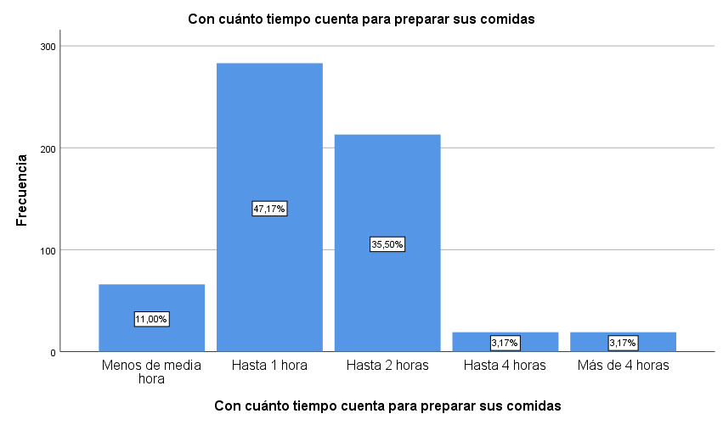
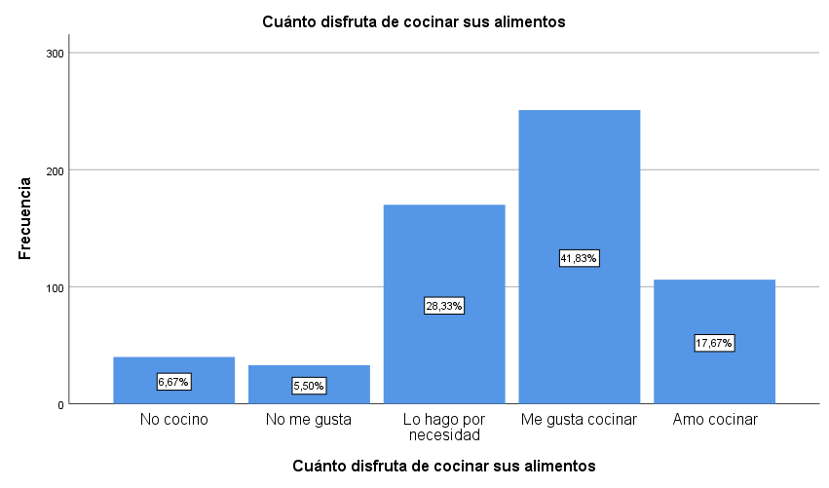
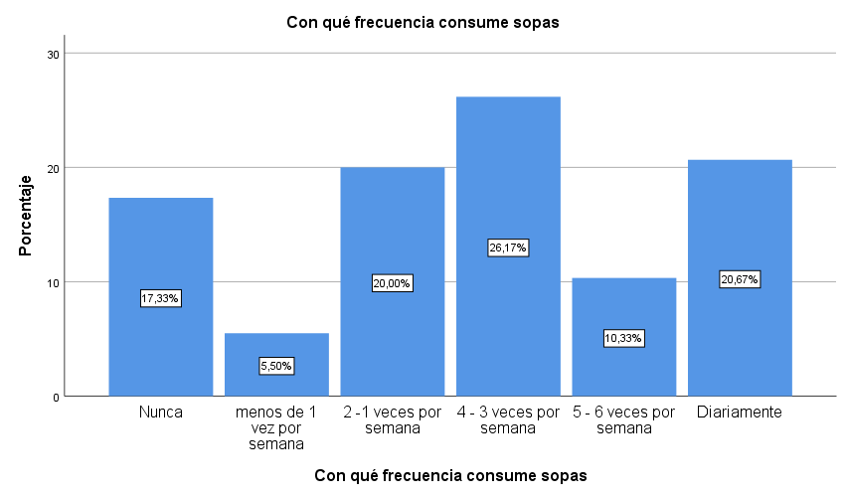
Hábitos Conductuales
38%
29%
Nutrición
Costumbre

Slide 37
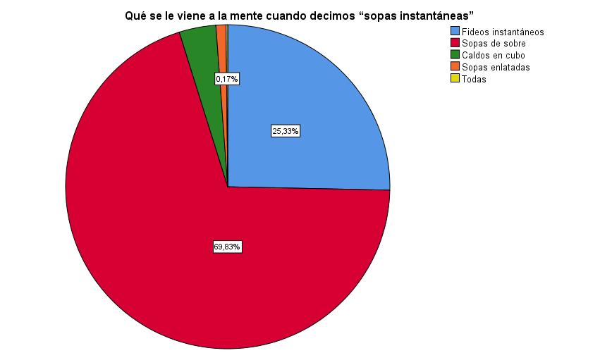
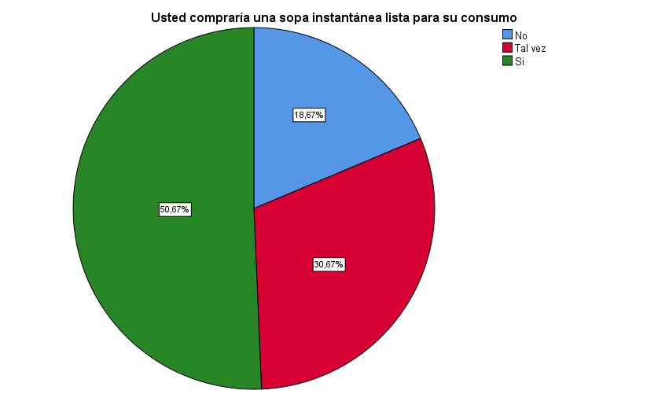
Percepción del concepto
Cliente potencial motivado
Cliente potencial motivable

Slide 38
Análisis de Conglomerados
El análisis de conglomerados es una técnica que permite clasificar a individuos en grupo segmentos que son similares entre sí pero diferentes entre grupos mediante un análisis multivariante y la especificación de factores para su diagramaión..
Clúster Jerárquico
Método Ward
más flexible con la elección de la cantidad de segmentos
Minimiza la varianza entre los casos generando homogeneidad

Slide 39
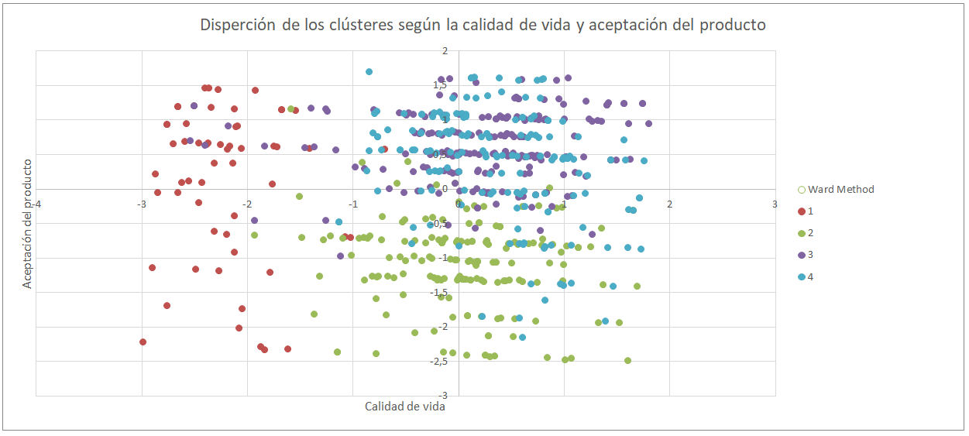
Segmento | gobernabilidad | autorrealización | oportunidades | Tiempo para alimentos | Afinidad por la cocina | Compraría el producto | Cargo que realiza | Edad | Educación | Cargas familiares | Seguro de salud
Resignados | 12,94 | 13,16 | 15,79 | 0,65 | 3,49 | 2,30 | 4,09 | 3,40 | 3,12 | 1,74 | 1,44
Decididos | 56,10 | 77,35 | 50,33 | 0,02 | 3,06 | 2,46 | 4,31 | 3,21 | 2,99 | 1,44 | 1,63
Realizados | 60,86 | 82,35 | 52,59 | 0,95 | 3,91 | 2,21 | 4,88 | 4,65 | 3,01 | 1,96 | 1,72
Optimistas | 65,36 | 81,75 | 54,36 | 0,84 | 3,75 | 2,32 | 3,06 | 2,26 | 2,80 | 1,03 | 1,23

Slide 40
Aceptación por Clúster
Resignados
Decididos
Realizados
Optimistas
El segmento de optimistas está conformado por personas desde los 15 hasta los 30 años, la mayoría son estudiantes y su rango salarial es menos de $350 o no lo percibe. El segmento de decididos lo conforman personas entre los 18 y 40 años, pertenecen al mando bajo en sus organizaciones y su rango salarial llega hasta los $700. Al segmento de los realizados pertenecen personas de entre 30 hasta 60 años y que poseen puestos en los mandos medios y altos o que son sus propios jefes, por lo que sus sueldos corresponden a valores entre $750 a más de $1500. Por último, al segmento de las personas resignadas, son personas entre los 18 y 24 años, usualmente estudiantes y que no perciben un sueldo mensual específico.
78%
90%
85%
92%
Resignados
Decididos
Realizados
Optimistas

Slide 41
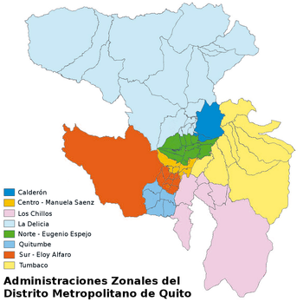
Distribución geográfica
Decididos
Personas que consideran que sus oportunidades son muy buenas, pero que sienten que todavía no han llegado a la cúspide de sus carreras, creen que el gobierno puede hacer una mejor gestión y que ellos son parte del cambio. Generalmente son personas de mando medio - alto o que quieren mejorar su posición. Por su trabajo constante, no tienen tiempo para preocuparse de su alimentación, la cocina es algo que necesitan hacer para sobrevivir pero que no les genera un disgusto hacerlo, más allá de que les quita el tiempo para hacer otras actividades.
Realizados
son personas que aceptan de mejor manera las acciones del gobierno, sienten que han realizado y cumplido lo que querían en la vida, aunque sus oportunidades no hayan sigo iguales, aun así saben que ya cumplieron con lo que querían, por lo que ahora dedican de mejor manera su tiempo a cuidarse, les gusta bastante cocinar, el producto les parece interesante pero no necesario. Forman parte de puestos de mando medio y son felices con eso.
Optimistas
Son personas que son nuevas en el ámbito laboral, agradecen mucho las oportunidades a las que han accedido, muchas veces sus únicas actividades son los estudios, por lo que tienen más tiempo, son dependientes y cocinan como un medio de aprender nuevas habilidades: el producto les parece atractivo.
Resignados
Personas con una percepción baja sobre sus oportunidades y autorrealización, además de que no consideran que existe una buena gestión del gobierno, es decir que su percepción de su calidad de vida es baja, además no hacen mucho por buscar mejores oportunidades y tienen mayor holgura en su tiempo, cocinan porque lo necesitan y no están muy interesados en conseguir el producto. Principalmente son personas con puestos en los mandos bajos

Slide 42
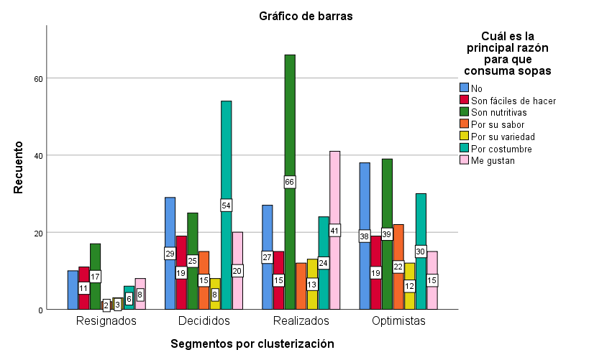
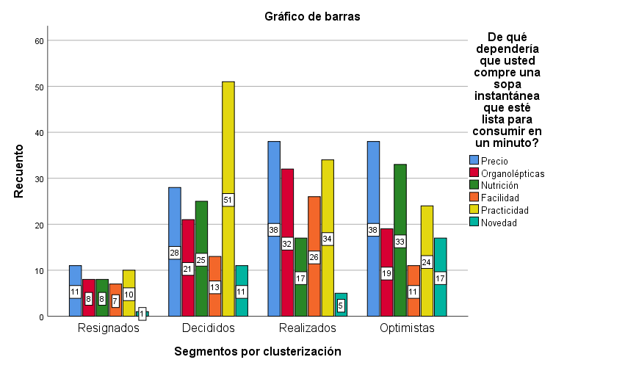
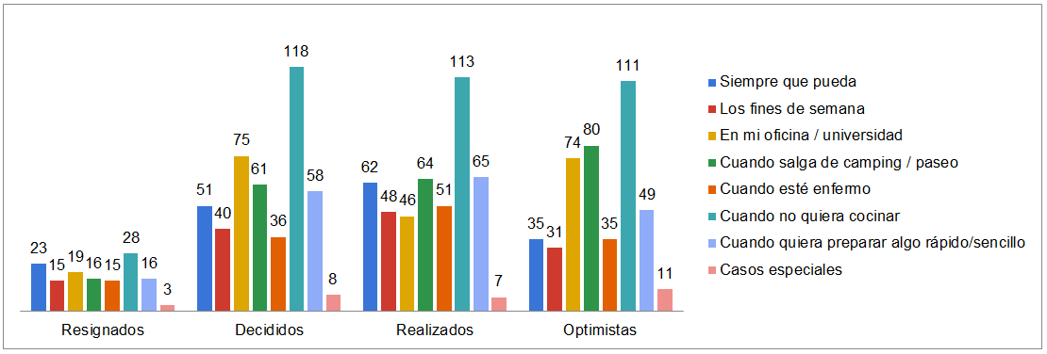
Para los segmentos de decididos y optimistas, que el producto se fácil de hacer y les permita evitar la necesidad de cocinar o seguir un proceso más largo para comprar comida, es el beneficio principal que encuentran en el producto, mientras que para los segmentos de realizados y resignados, que les dé más tiempo para realizar sus actividades es el principal beneficio

Slide 43
Prueba de Hipótesis 1
H₀= El tiempo que las personas tienen para preparar sus alimentos es independiente de su decisión de aceptar el producto “sopas deshidratadas tipo crema de preparación instantánea”.
H₁= El tiempo que las personas tienen para preparar sus alimentos influye en su decisión de aceptar el producto “sopas deshidratadas tipo crema de preparación instantánea”.
Pruebas de chi-cuadrado
 | Valor | df | Significación asintótica (bilateral)
Chi-cuadrado de Pearson | 9,764ª | 2 | ,008
Razón de verosimilitud | 9,804 | 2 | ,007
Asociación lineal por lineal | 7,716 | 1 | ,005
N de casos válidos | 600
a. 0 casillas (0,0%) han esperado un recuento menor que 5. El recuento mínimo esperado es 41,81.

Slide 44
Prueba de Hipótesis 2
H₀= La aceptación del producto “sopas deshidratadas tipo crema de preparación instantánea” es independiente de que las personas incluyan a las sopas en su dieta.
H₁= La aceptación del producto “sopas deshidratadas tipo crema de preparación instantánea” es dependiente de que las personas incluyan a las sopas en su dieta.
Pruebas de chi-cuadrado
 | Valor | df | Significación asintótica (bilateral)
Chi-cuadrado de Pearson | 21,920ª | 2 | ,000
Razón de verosimilitud | 20,934 | 2 | ,000
Asociación lineal por lineal | 21,764 | 1 | ,000
N de casos válidos | 600
a. 0 casillas (0,0%) han esperado un recuento menor que 5. El recuento mínimo esperado es 19,41.

Slide 45
Prueba de Hipótesis 3
H₀= La aceptación del producto “sopas deshidratadas tipo crema de preparación instantánea” es independiente de su elección sobre las cualidades principales.
H₁= La aceptación del producto “sopas deshidratadas tipo crema de preparación instantánea” es dependiente de su elección sobre las cualidades principales
Pruebas de chi-cuadrado
 | Valor | df | Significación asintótica (bilateral)
Chi-cuadrado de Pearson | 9,654ª | 3 | ,022
Razón de verosimilitud | 9,355 | 3 | ,025
Asociación lineal por lineal | 9,296 | 1 | ,002
N de casos válidos | 488
a. 5 casillas (62,5%) han esperado un recuento menor que 5. El recuento mínimo esperado es 2,64.

Slide 46
Prueba de Hipótesis 4
H₀= El factor decisivo para la aceptación del producto “sopas deshidratadas tipo crema de preparación instantánea” es independiente del segmento al que pertenece.
H₁= El factor decisivo para la aceptación del producto “sopas deshidratadas tipo crema de preparación instantánea” es dependiente del segmento al que pertenece.
Pruebas de chi-cuadrado
 | Valor | df | Significación asintótica (bilateral)
Chi-cuadrado de Pearson | 38,301ª | 15 | ,001
Razón de verosimilitud | 38,281 | 15 | ,001
Asociación lineal por lineal | 1,185 | 1 | ,276
N de casos válidos | 488
a. 1 casillas (4,2%) han esperado un recuento menor que 5. El recuento mínimo esperado es 3,14.

Slide 47
Prueba de Hipótesis 5
H₀= La aceptación del producto “sopas deshidratadas tipo crema de preparación instantánea” es independiente del reconocimiento del beneficio que ofrece el producto.
H₁= La aceptación del producto “sopas deshidratadas tipo crema de preparación instantánea” es dependiente del reconocimiento del beneficio que ofrece el producto.
Pruebas de chi-cuadrado
 | Valor | df | Significación asintótica (bilateral)
Chi-cuadrado de Pearson | 11,942ª | 5 | ,036
Razón de verosimilitud | 12,170 | 5 | ,033
Asociación lineal por lineal | 9,560 | 1 | ,002
N de casos válidos | 488
a. 2 casillas (16,7%) han esperado un recuento menor que 5. El recuento mínimo esperado es ,38.

Slide 48
Prueba de Hipótesis 6
H₀= La aceptación del producto “sopas deshidratadas tipo crema de preparación instantánea” es independiente del nivel de ingresos de su comprador.
H₁= La aceptación del producto “sopas deshidratadas tipo crema de preparación instantánea” es dependiente del nivel de ingresos de su comprador.
Pruebas de chi-cuadrado
 | Valor | df | Significación asintótica (bilateral)
Chi-cuadrado de Pearson | 19,514ª | 12 | ,077
Razón de verosimilitud | 18,094 | 12 | ,113
Asociación lineal por lineal | 2,674 | 1 | ,102
N de casos válidos | 600
a. 0 casillas (0,0%) han esperado un recuento menor que 5. El recuento mínimo esperado es 9,15.
Correlaciones
 |  | Sueldo percibido mensualmente | Qué precio usted considera justo para una sopa instantánea
Sueldo percibido mensualmente | Correlación de Pearson | 1 | ,026
 | Sig. (bilateral) |  | ,574
 | N | 600 | 488
Qué precio usted considera justo para una sopa instantánea | Correlación de Pearson | ,026 | 1
 | Sig. (bilateral) | ,574
 | N | 488 | 488

Slide 49
Resultados más relevantes
Gracias al análisis de clusterización se pudieron identificar segmentos interesantes según sus principales actividades y la auto-concepción de su bienestar, siendo los segmentos de decididos y optimistas los que más llamaron la atención
Las personas dentro de estos segmentos tienen un nivel de aceptación del 80% hacia el producto, del cual el 28,1% están indecisos y son con los que se debe trabajar más para incentivarlos a una aceptación total.
En cuanto a las funciones económicas que debe cumplir el producto, es necesario considerar que el precio no exceda los $2 USD
En cuanto a las funciones técnicas del producto en sí, el 19,18% supo explicar que el sabor que mencione el empaque debe ser recíproco al sabor que esperan cuando lo prueben. Otros factores interesantes que permiten la entrada del producto, se debe a que este sea una sopa
Para la función adaptativa, la principal circunstancia o escenario para su consumo será cuando las personas se encuentren muy cansadas para cocinar. Por último, el beneficio (funciones integradoras) que mejor perciben estos segmentos es que les permitirá tener una opción práctica para hacer cuando se sientan cansados

Slide 50
Conclusiones y recomendaciones

Slide 51
El producto “sopas deshidratadas tipo crema de preparación instantánea” obtuvo el 80% aceptación en las personas que llevan un nivel de vida ocupado, y que esperan mejorar su calidad de vida, los cuales han sido identificados como “decididos” y “optimistas” gracias al análisis de clusterización.
Las 5 principales características que debe cumplir el producto para llamar la atención y despertar el interés en los segmentos deseados son: su sabor (19,18%), su calidad (12,78%), sus componentes y valor nutricional (11,41%), su facilidad y rapidez de preparación (10,86%), y su variedad (9,69%).
Conclusiones
Los tres principales factores para la toma de decisión de compra del producto, según los segmentos de mejor recepción, son: en primer lugar, con un 34,23% escogido como primera opción, de lo práctico de su empaque; en segundo lugar, con un 33% escogido como segunda opción, de su precio; y en tercer lugar, de su valor nutricional, con un 28,87% escogido como tercera opción.
Los 3 mejores momentos para el consumo del producto, según los segmentos seleccionados, son: cuando no se desee cocinar (26,3%), cuando se encuentren en sus oficinas o centros de estudios (17,1%), y cuando hagan actividades al aire libre como salir de paseo o acampar (16,2%).
Los principales beneficios encontrados por los segmentos considerados son: evitar la necesidad de cocinar cuando se esté cansado (28,9%), tener más tiempo para realizar sus actividades sin descuidar su alimentación (26,2%), y saciar su hambre en el lugar en el que se encuentren (16,6%).

Slide 52
Recomendaciones
Se recomienda considerar un estudio más reducido en el que se tome en consideración las características de los mejores segmentos encontrados en esta investigación de mercados.
Se recomienda realizar un análisis de mayor profundidad sobre los medios publicitarios que más frecuentan las personas de los segmentos identificados, para determinar los mejores canales de comunicación para el lanzamiento del producto.

Slide 53
Gracias por su atención
Tesista: Albarracín, Karen

